Slide 1

התנ"ך שלנו מורכב משלושה חלקים
כתובים:
תהילים, משלי
איוב, שיר השירים, רות, איכה, קהלת, אסתר, דניאל, עזרא ונחמיה, דברי הימים
תורה:
בראשית
שמות
ויקרא
במדבר
דברים
נביאים:
יהושע, שופטים
שמואל, מלכים
ישעיה, ירמיהו
יחזקאל, תרי עשר.

Slide 2
ספר יהושע: חזרה
בספר יהושע מסופר לנו כיצד יהושע מנהיג את עם ישראל ומכניסם לארץ ישראל
יהושע כובש איתם את העמים היושבים בארץ.
כל שבט מקבל אזור בארץ ישראל לנחלה.
יהושע מנהיג את עם ישראל במשך 28 שנים נלחם מול 31 מלכים גויים.
בתקופת משה ויהושע הייתה לעם ישראל הנהגה חזקה שהייתה מוכרת ע"י העם כולו. המנהיג קבע מה לעשות וכיצד יש לנהוג, אסף את העם והוכחו על מעשיו.
בסוף ספר יהושע, יהושע נפטר בגיל 110 שנים ונקבר בתמנת חרס, ולא מתמנה מנהיג חדש שיחליף את יהושע.

Slide 3

ספר שופטים- תקופת השופטים:
תקופה זו היא המשך לתקופת יהושע.
אך מבחינה התנהגות העם, התקופה שונה מכל מה שקדם לה.
בתקופת משה ויהושע הייתה לעם הנהגה חזקה הן מבחינה רוחנית והן מבחינה צבאית.
אך בספר שופטים כשאין מנהיג והמציאות מאתגרת וכל שבט נדרש לדאוג לעצמו, ולשרוד את הפרנסה, ולהתגבר על האויבים שמסביב.
עם ישראל עושה טעות ומרחם על הגויים שיושבים בארץ, וזה גורם להרבה צרות.
עם ישראל נמשך אחרי הגויים ועוזב את ה' ועושים הרע בעיני ה'.

Slide 4
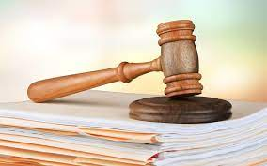
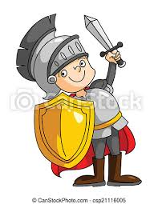
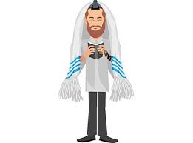
הקדמה – ספר שופטים:
שלושה דברים נדרשו מהשופט:
א. ללמד את העם תורה ולשופטם
ב. להושיע את העם מאויביהם
ג. להתפלל על העם.
הוא הספר השני בספרי הנביאים הראשונים.
נקרא בשם זה על שם המנהיגים- השליטים שעמדו לעם ישראל בתקופה שבין חלוקת הנחלות לבין ראשית המלוכה.
מי היו אותם שופטים? יש אומרים שאלו היו הזקנים (משה קיבל תורה מסיני ומסרה ליהושע ויהושע לזקנים..) ויש אומרים: שהשופטים היו אחרי הזקנים תקופה לאחריהם.
מי כתב ספר זה? נכתב ע"י שמואל הנביא.

Slide 5
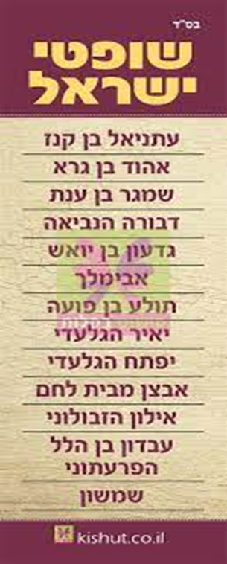
מבנה ספר שופטים:
יש בו כא' פרקים וניתן לחלקו לשלושה חלקים:
פרקים א-ב: תיאור המפנה לרעה שחל בעם אחרי מות יהושע, וכן אלו עמים יושבים בארץ, וההתרשלות של העם בכיבוש הארץ והברית עם הכנעני.
פרקים ג'-טז': תיאור השופטים – המושיעים ומעלליהם, (13 שופטים). זהו החלק המרכזי של הספר. בפרקים הללו רואים את הגלגל החוזר שנדבר בהמשך.
פרקים יז'-כא': שני סיפורים המראים לנו עד כמה עם ישראל למד מדרכי הגויים- פסל מיכה ופילגש בגבעה.

Slide 6
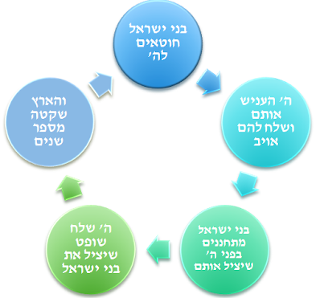
הגלגל החוזר בספר שופטים:
תקופת השופטים נמשכה כ350 שנה, והתאפיינה בעליות וירידות רוחניות בעם. כל זמן שהשופט עמד בראש העם הם הלכו בדרך ה' יתברך. אולם כשמת השופט הייתה הדרדרות רוחנית שבעקבותיה היה שולח הקב"ה עמים מסביב שהיו משעבדים את העם. העם בהיותו בצרה זעק לקב"ה וחזר בתשובה, והקב"ה היה מעמיד להם שופט שיושיעם.

Slide 7
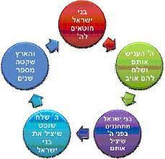
משל למה הדבר דומה:
ילד שמפריע בשיעור, המורה מעיר לו ומזמין את ההורים שלו. הילד נהיה עצוב או כועס ומשוחח עם ההורים שלו על מה שעשה, וכתוצאה מכך מתקן את דרכיו, המצב חוזר לקדמותו

Slide 8
השופטים למדו תורה ויצאו להילחם באויבי ישראל מתוך אמונה בקב"ה, ולא סמכו על כוחם או על כח העם. למרות הפעמים בהן לא הלכו העם בדרך ה', המשיכו השופטים לקרבם ולעודדם לחזור לדרך ה' ולקיים תורה ומצוות. בספר שופטים עדים אנו לדפוסי התנהגות של בני ישראל, החוזרים על עצמם שבע פעמים בצורה קבועה, ורק בשינוי זמן ומקום.
בני ישראל חוטאים.
בני ישראל מקבלים עונש על מעשיהם.
בעקבות העונש בני ישראל חוזרים בתשובה.
התשועה מיד הגויים שלחצו אותם.

